Slide 1
ПРАКТИКА В ПРОИЗВОДСТВЕННОЙ АПТЕКЕ
Федеральное государственное бюджетное образовательное учреждение высшего образования "Красноярский государственный медицинский университет имени профессора В.Ф. Войно-Ясенецкого" Министерства здравоохранения Российской Федерации
Выполнил: Скрипальщикова Алиса Вячеславовна
Студент группы 204

Slide 2
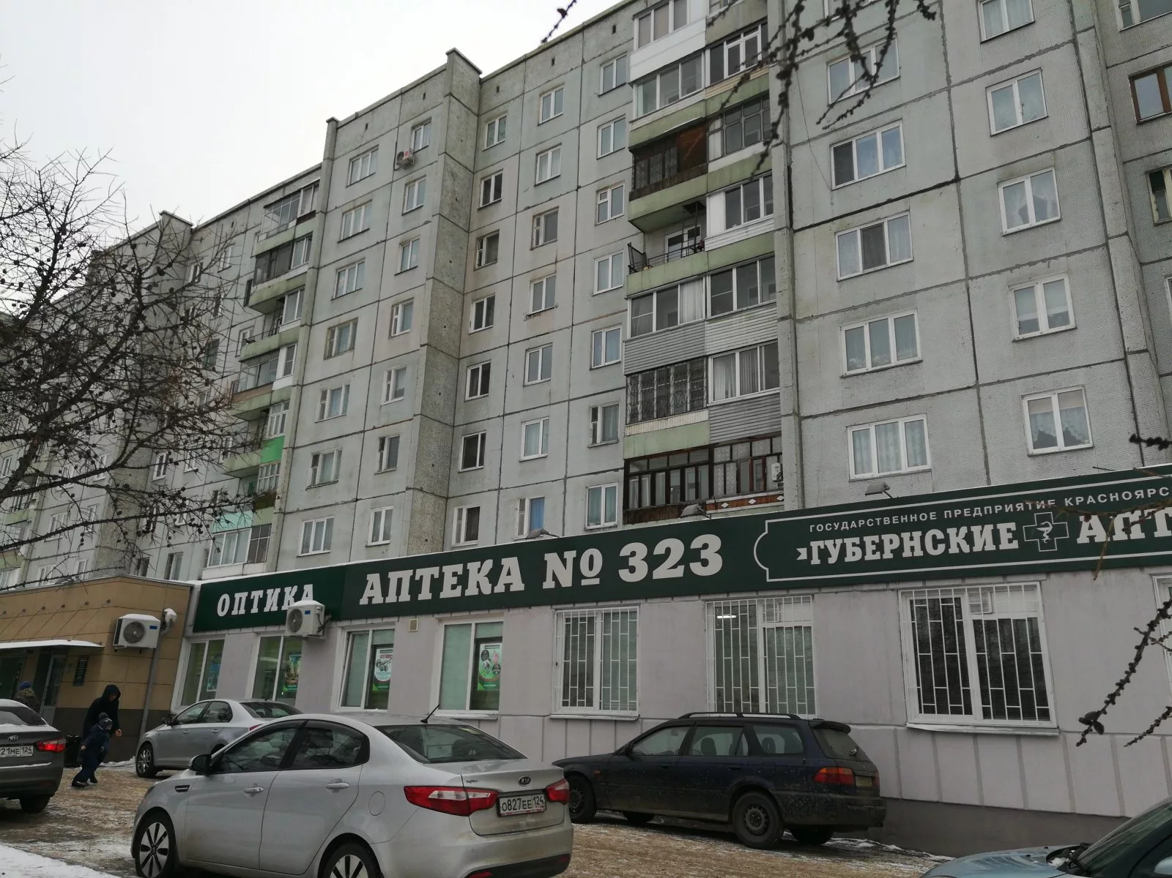
Производственная аптека, в которой я проходила практику находиться: г. Красноярск, ул. Пионерской правды 8. В этой аптеке расположены 3 отдела:
1 отдел – отдел продажи готовых ЛП;
2 отдел – отдел изготовления ЛП по рецептурным бланкам и по требованиям-накладным;
3 отдел – отдел изготовления косметической продукций.

Slide 3
ОТДЕЛ ИЗГОТОВЛЕНИЯ ЛП
В данной аптеке имеется только ассистентская комната, в которой осуществляется:
прием индивидуальных рецептов от больных и требований на получение лекарств от лечебно-профилактических учреждений;
изготовление и оформление лекарств по индивидуальным рецептам и требованиям лечебно-профилактических учреждений;
осуществление контроля качества изготовленных лекарств;
отпуск изготовленных по рецептам и требованиям лекарств, а также готовых лекарственных форм населению и лечебно-профилактическим учреждениям;
учет рецептуры и отпущенных ЛС.

Slide 4
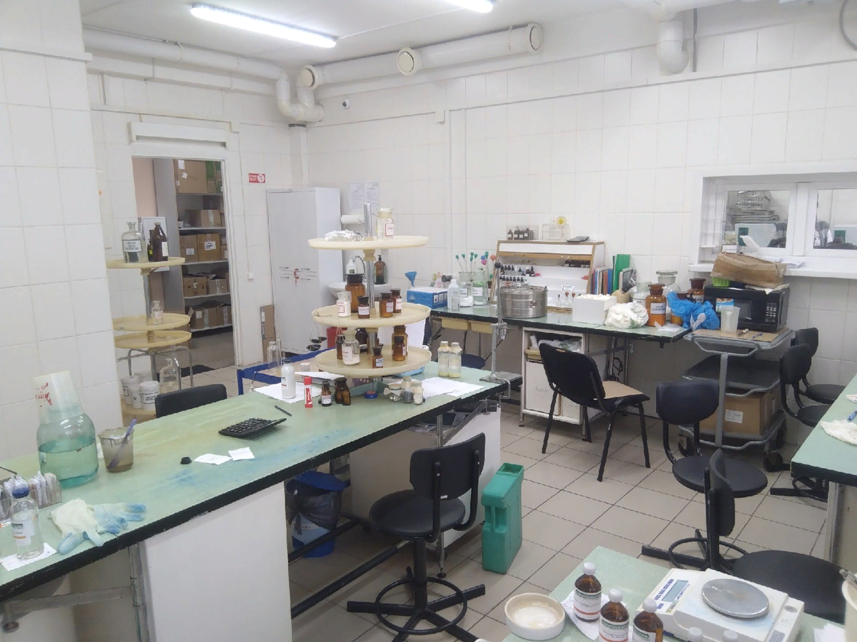
АССИСТЕНТСКАЯ КОМНАТА

Slide 5
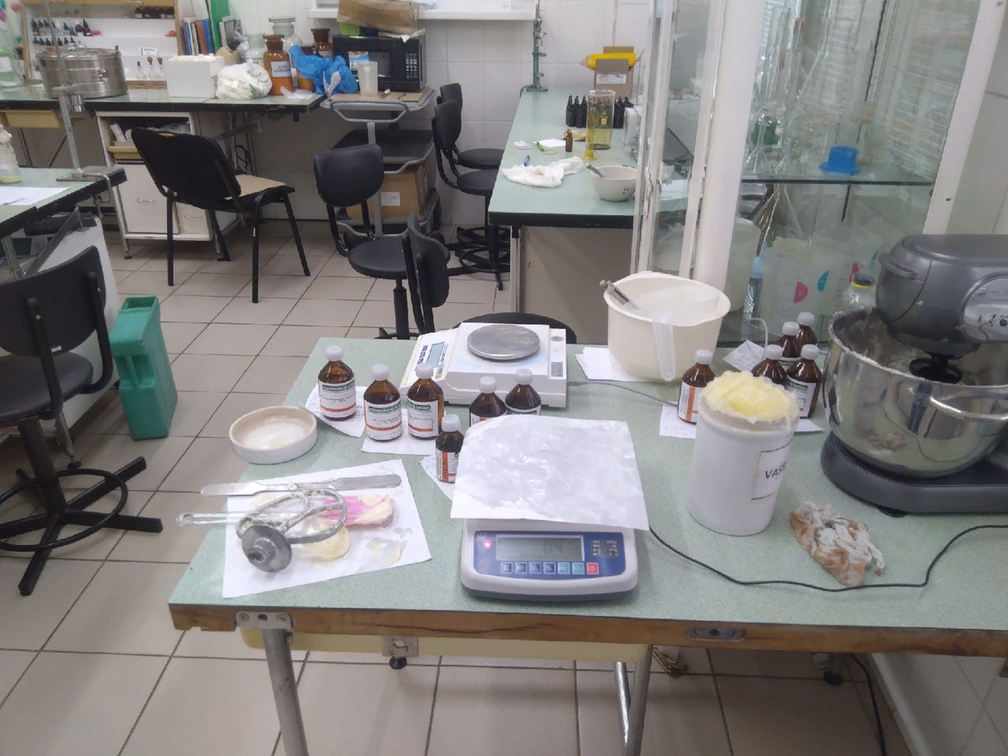
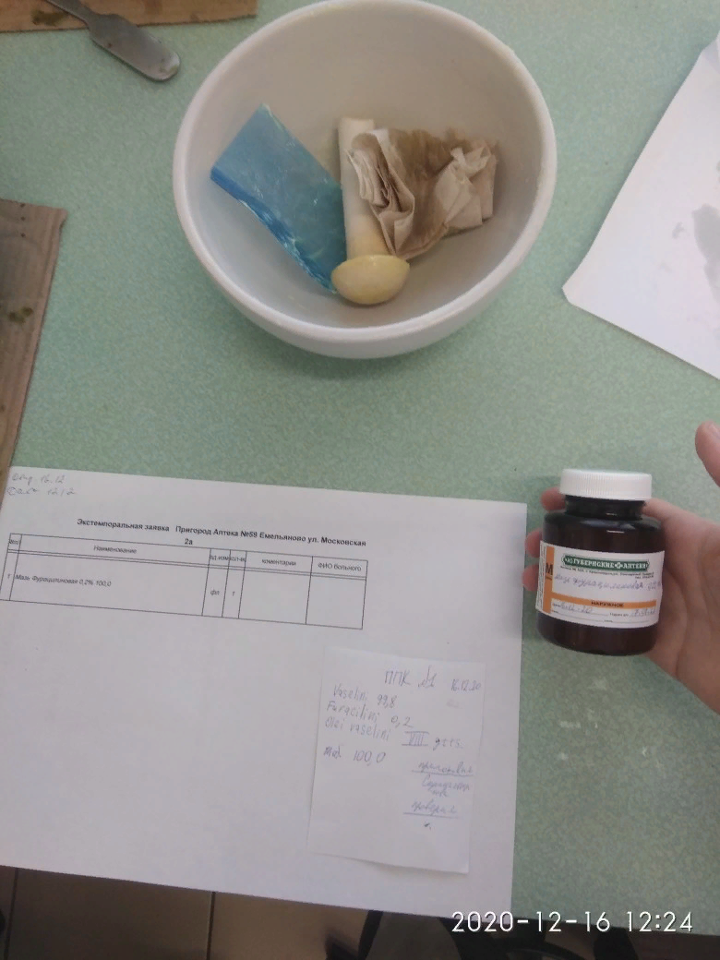
ИЗГОТОВЛЕНИЕ, ФАСОВКА, ОФОРМЛЕНИЕ К ОТПУСКУ МАЗЕЙ
МАЗЬ ФУРАЦИЛИНОВАЯ – 100г.

Slide 6
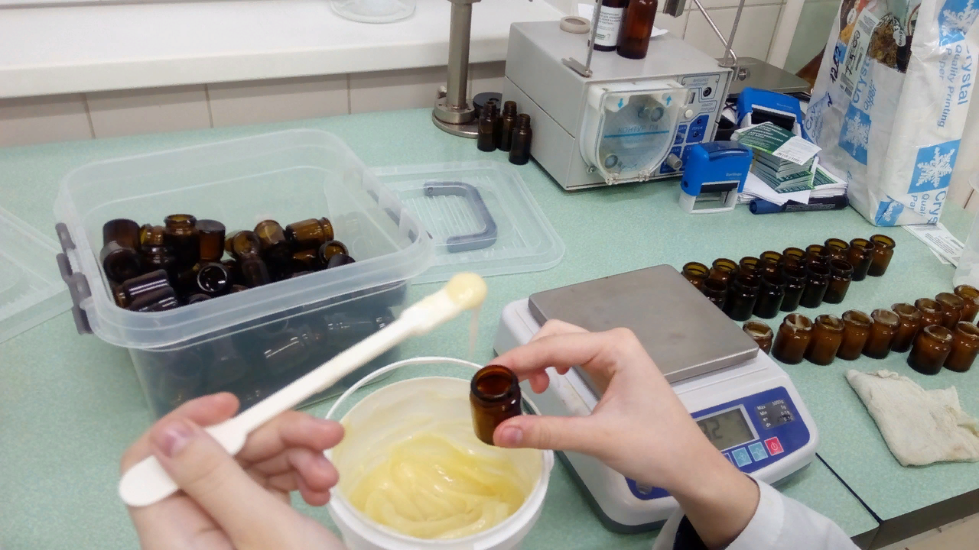
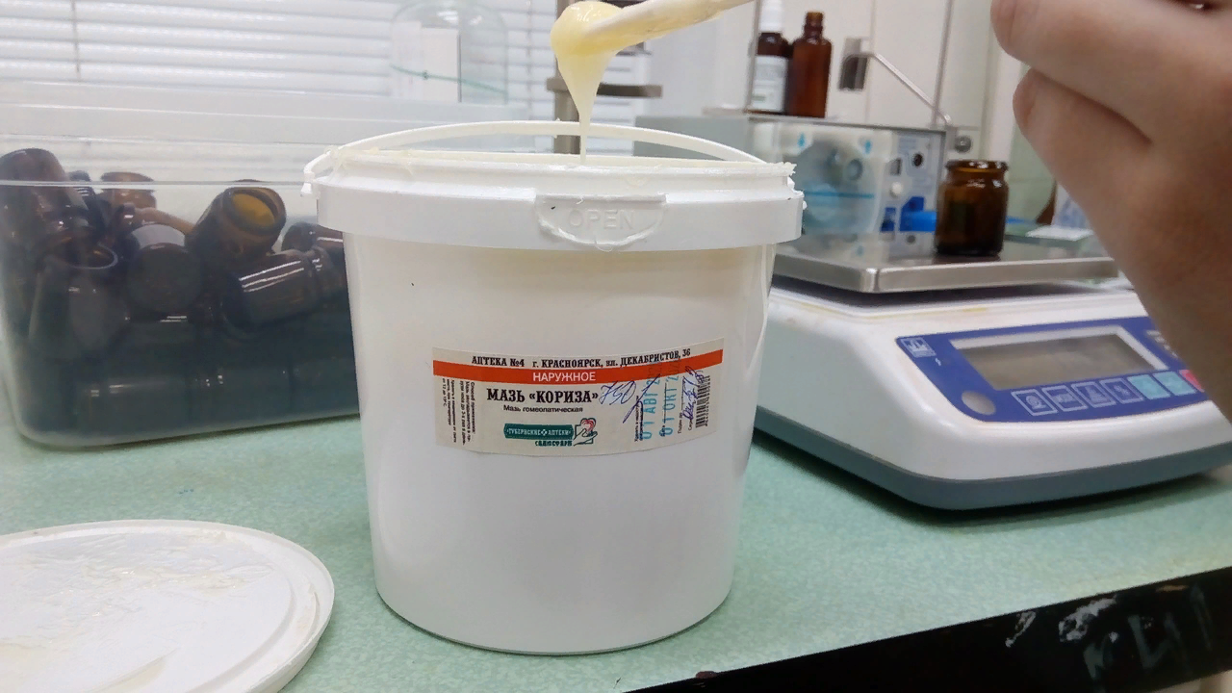
МАЗЬ - КОРИЗА

Slide 7
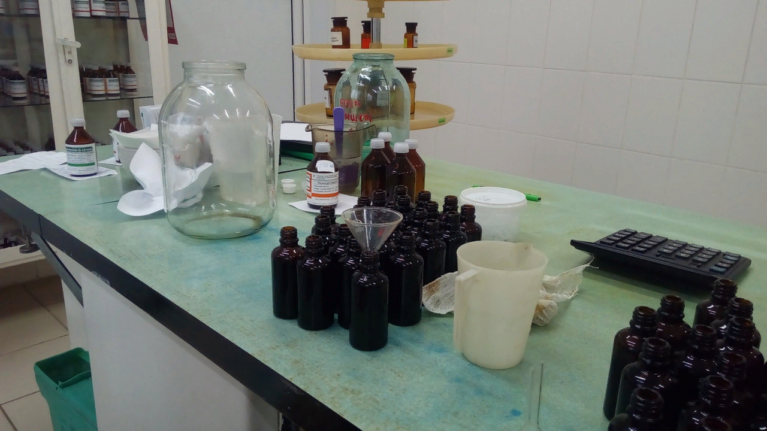
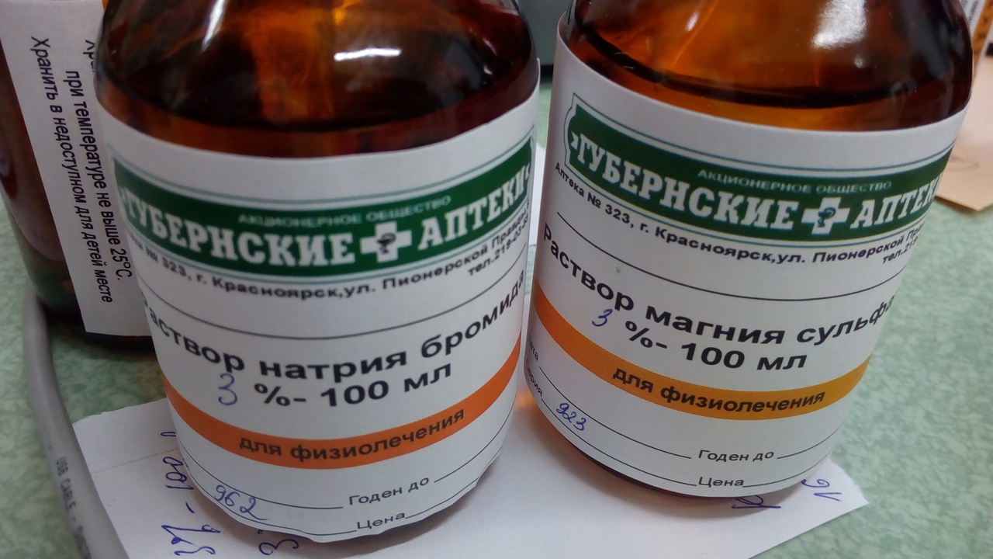
ИЗГОТОВЛЕНИЕ, ФАСОВКА, ОФОРМЛЕНИЕ К ОТПУСКУ ЖЛФ

Slide 8
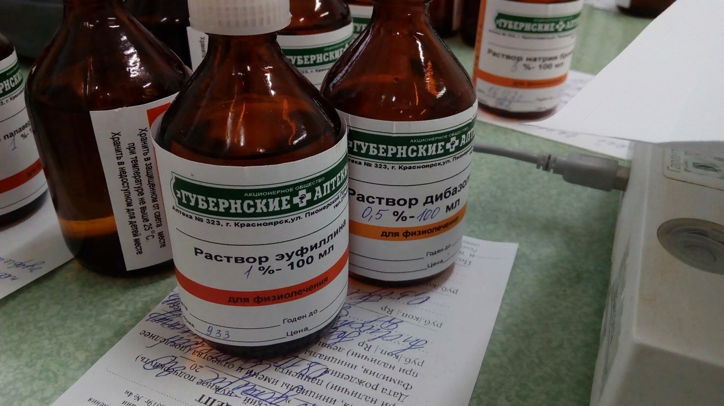
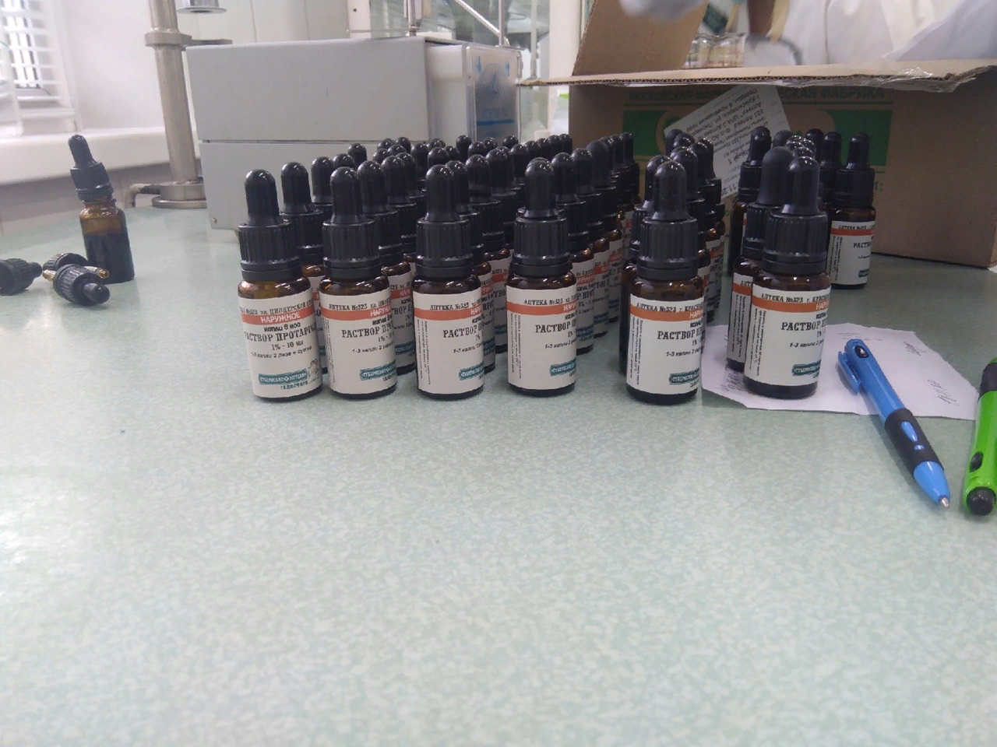
ПРОТАРГОЛ 2% - 10 МЛ

Slide 9
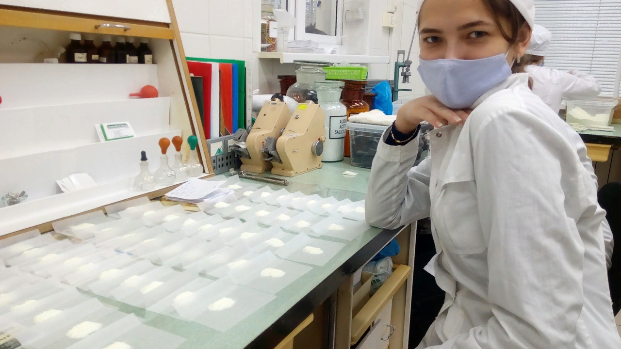
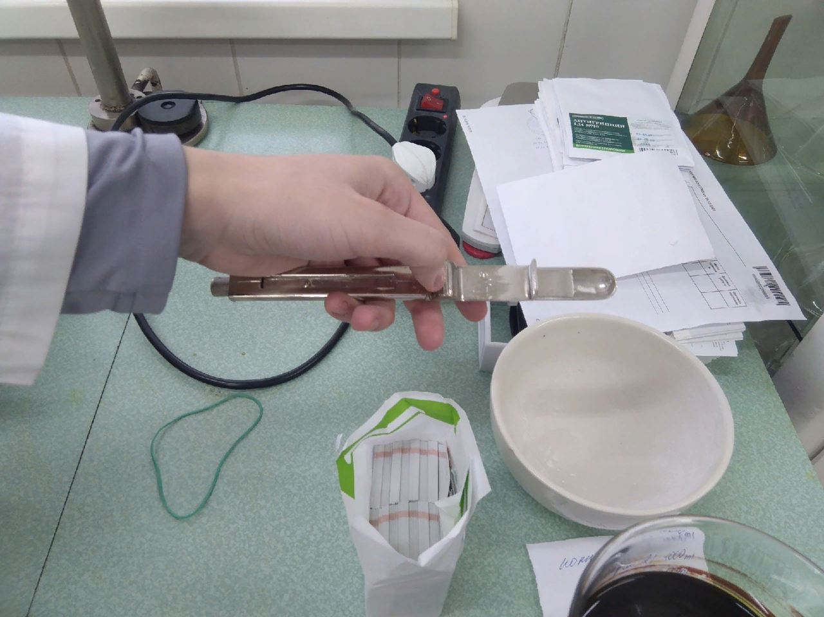
ИЗГОТОВЛЕНИЕ, ФАСОВКА, ОФОРМЛЕНИЕ К ОТПУСКУ ТЛФ

Slide 10
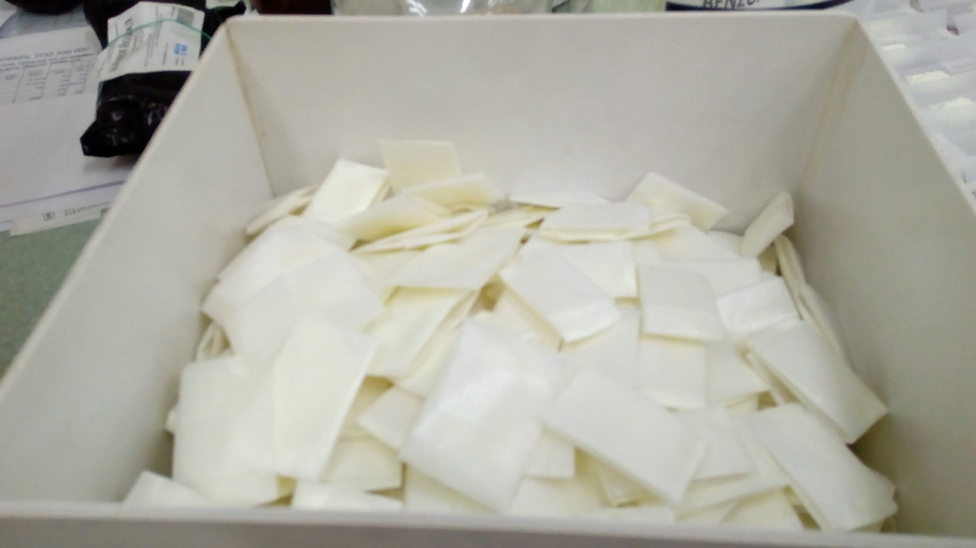
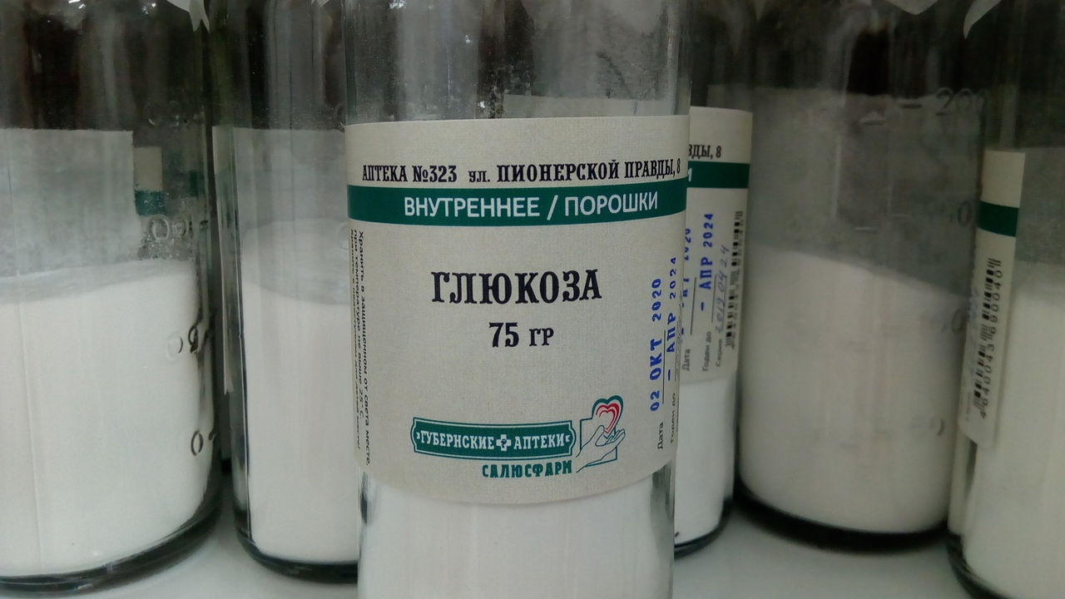
АНТИГРИППИН ПО 1 ГРАММУ

Slide 11
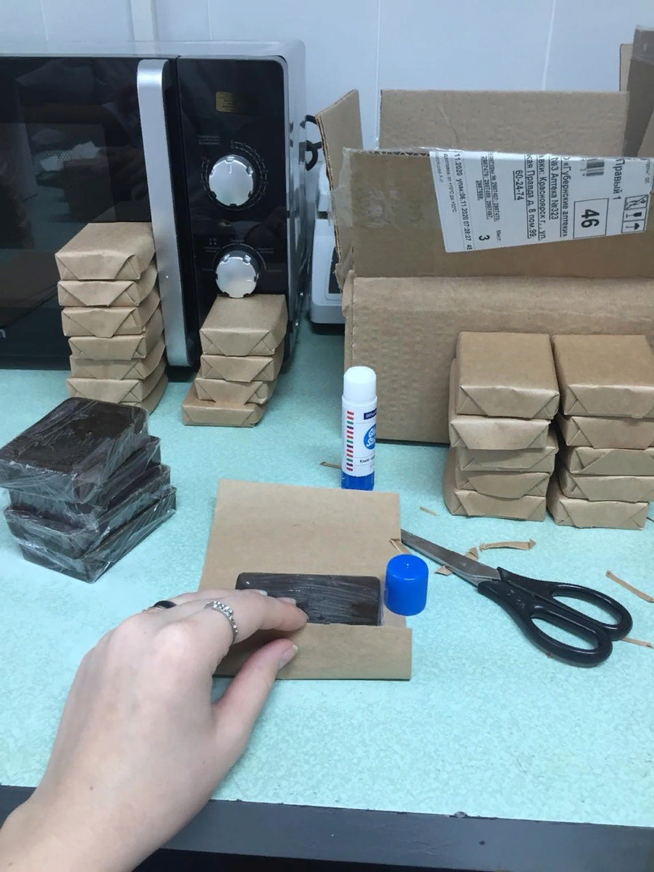
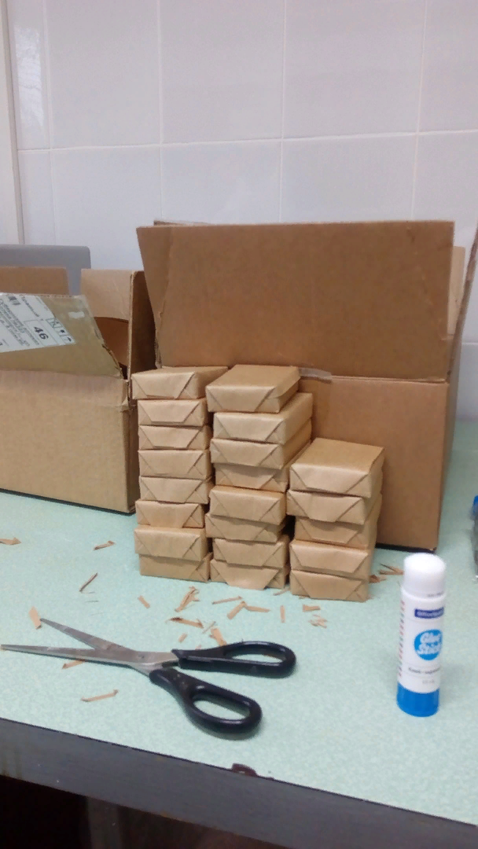
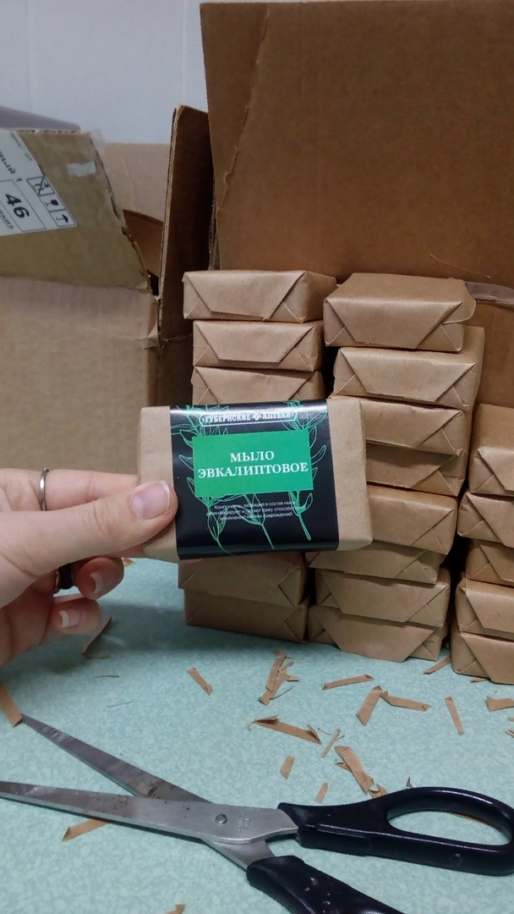
ОТДЕЛ ИЗГОТОВЛЕНИЯ КОСМЕТИКИ. ИЗГОТОВЛЕНИЕ, ФАСОВКА, ОФОРМЛЕНИЕ К ОТПУСКУ МЫЛА

Slide 12
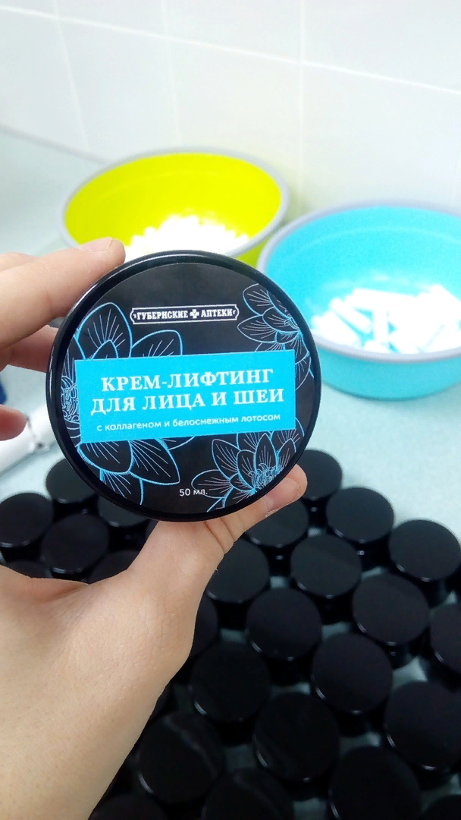
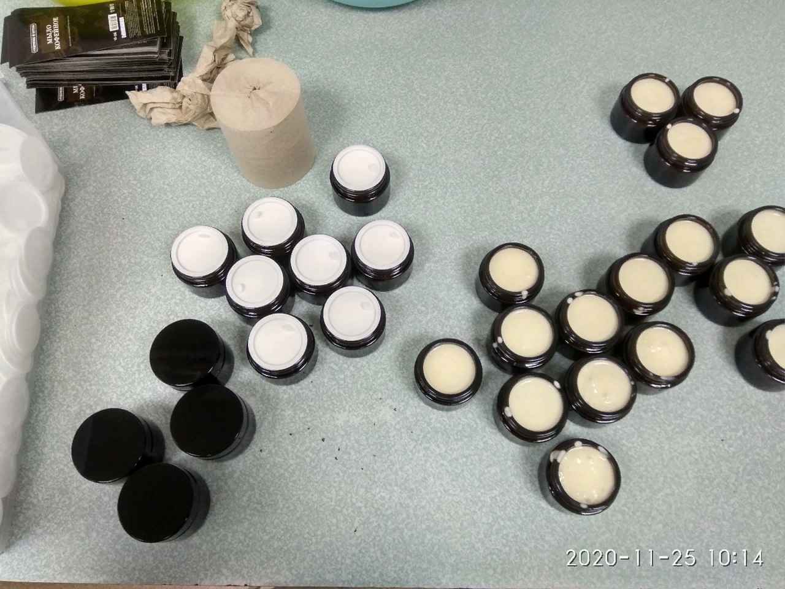
ИЗГОТОВЛЕНИЕ, ФАСОВКА, ОФОРМЛЕНИЕ К ОТПУСКУ КРЕМА

Slide 13
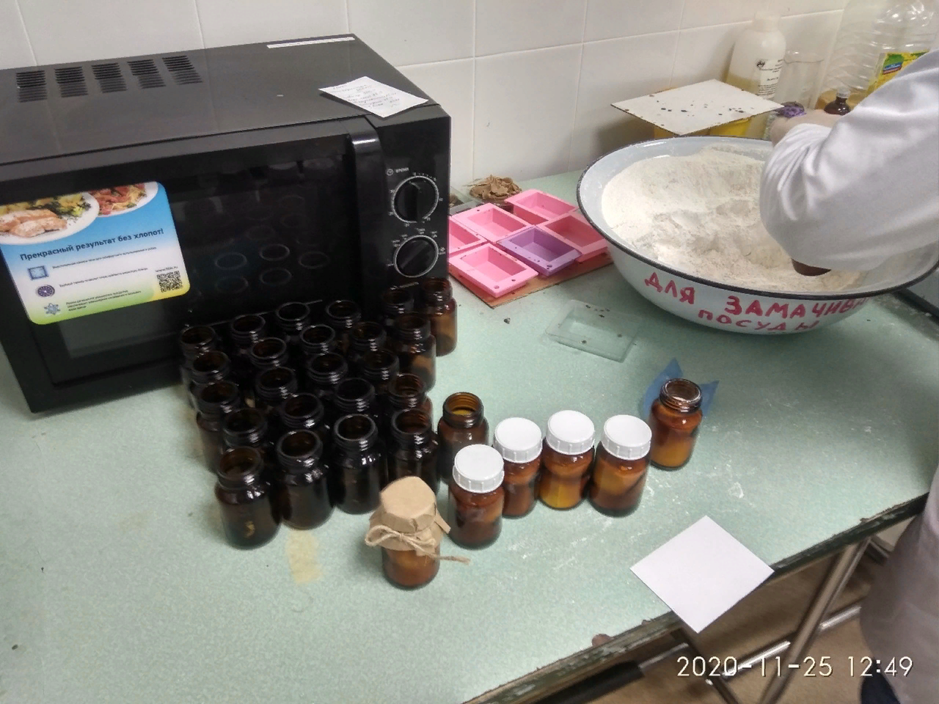
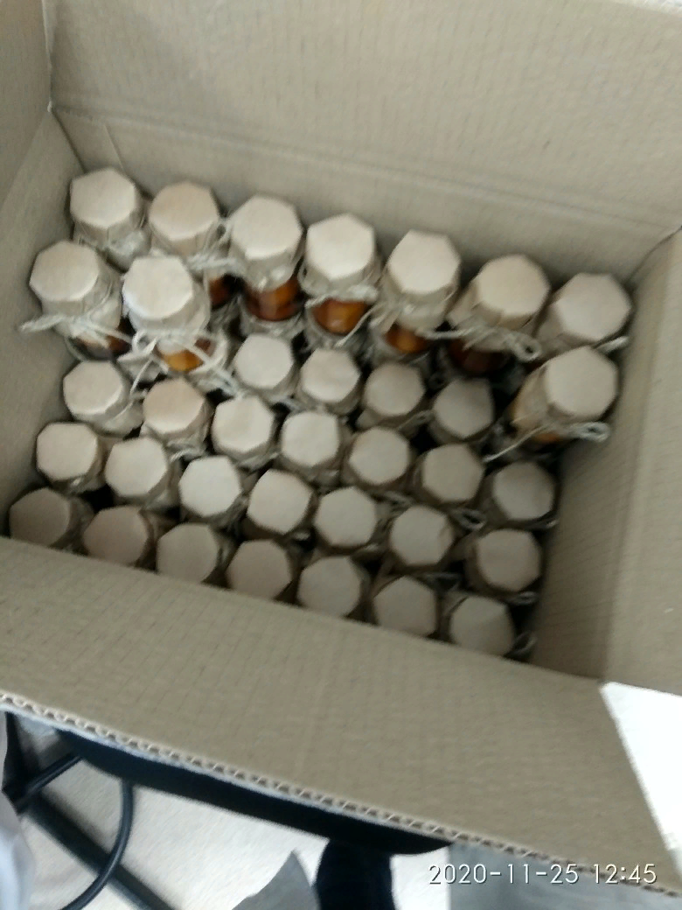
ФАСОВКА МАСОК

Slide 14
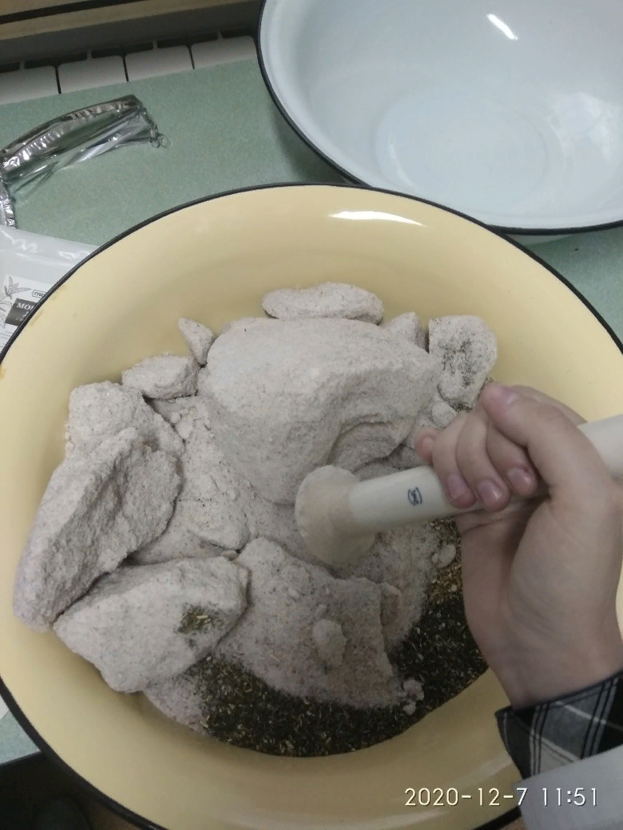
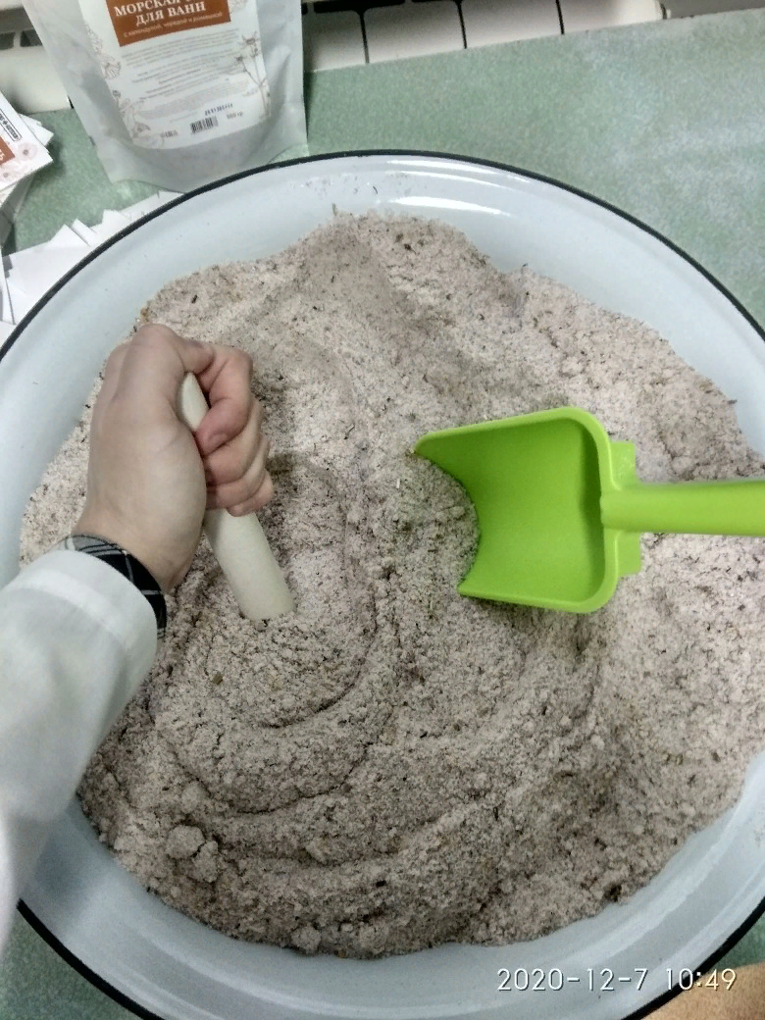
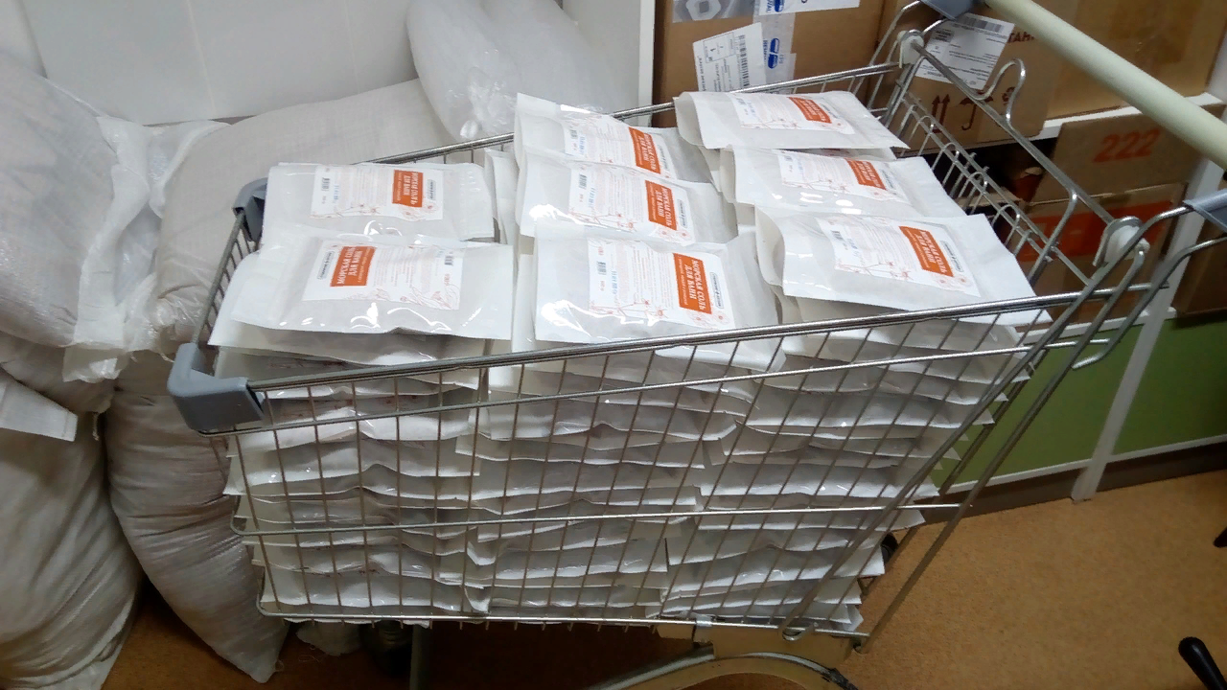
ФАСОВКА, ОФОРМЛЕНИЕ К ОТПУСКУ СОЛИ ДЛЯ ВАНН

Slide 15
ВЫВОД
За время проведенное в этой аптеке, я узнала структуру аптеки, ее организацию, так же мне дали приготовить 4 ЛФ: 2 мази и 2 раствора для физиотерапий. Готовят в этой аптеке не только для г.Красноярска, но и для населенных пунктов, которые находятся в Красноярском крае. Коллектив в этой аптеке дружный, если у меня были вопросы они на них отвечали. Я надеюсь, что знания и умения, которые я приобрела за это время помогут мне в будущем.

Slide 16
Спасибо за внимание!!!

